Slide 1
PBR 光照原理

Slide 2
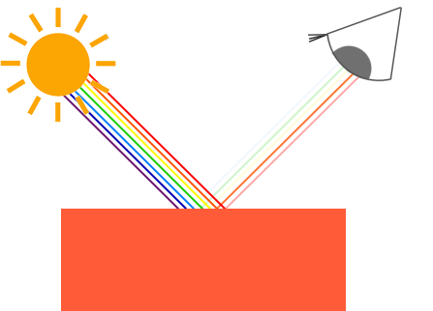
光的传播
光传播到物体表面，经物体表面折射后进入眼睛

Slide 3
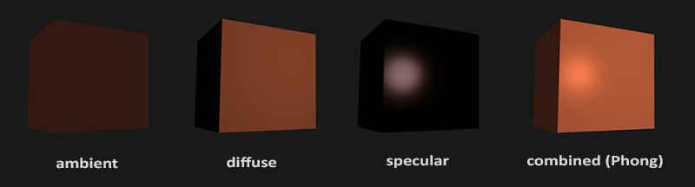
Phone Lighting Model
漫反射光照（Diffuse Lighting）
镜面光照（Specular Lighting）
环境光（Ambient Lighting）

Slide 4
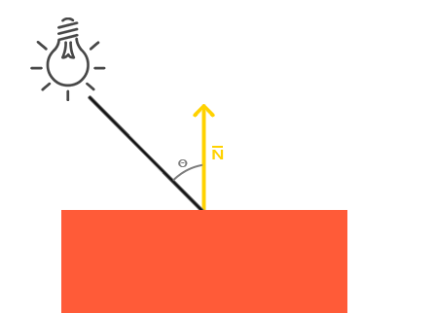
Phone Lighting Model
漫反射光照（Diffuse Lighting）
模拟光源对物体的方向性影响
lightColor * dot(normal, lightDir) * diffuesColor

Slide 5
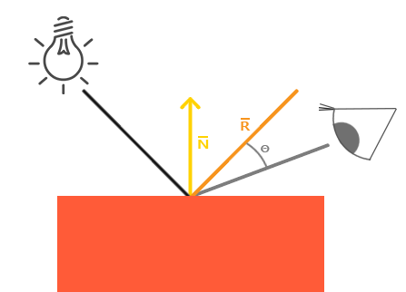

Phone Lighting Model
镜面光照（Specular Ligting）
直接被反射的光，跟光的方向，
法线方向，观察方向相关
直接被反射的光，跟光的方向，
法线方向，观察方向相关

Slide 6
Phone Lighting Model
环境光照（Ambient Light）
多次反射后到达物体表面的光带来的光照，如果没有，背面死黑
实时情况下比较难处理，简单参数求解
ambientStrength * lightColor * diffuseColor

Slide 7
Phone Lighting Model
能量不守恒
没有考虑物体表面的情况
环境光计算过于简单

Slide 8
PBR(Physically based rendering)
迪士尼提出后渐渐被用于实时渲染领域。
条件
基于微平面理论
能量守恒
基于物理的BRDF

Slide 9

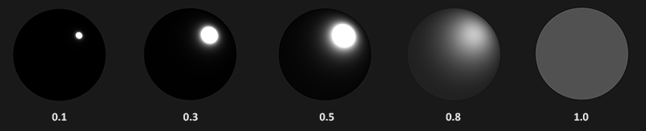
微平面模型
达到微观尺度后，任何屏幕可用微平面来描述
用粗糙度（Roughness）参数来描述物体表面的粗糙程度

Slide 10
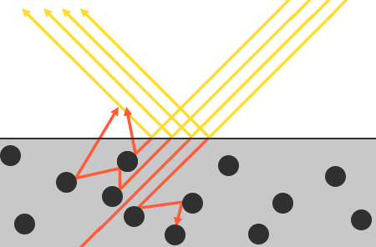
能量守恒
反射部分+折射部分总能量不能超过入射光线的能量
反射部分：漫反射光照
折射部分：镜面反射光照

Slide 11
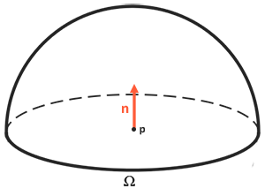

渲染方程
$L_{o}\left(p, w_{o}\right)=∫f_{r}\left(p, w_{i}, w_{o}\right)L_{i}\left(p,w_{i}\right)n{⋅w}_{i}dw_{i}$

Slide 12

BRDF
$f_{r}=k_{d}f_{lambert}+k_{s}f_{cookTorrance}$
第一部分是漫反射部分：$f_{lambert}=\frac{c}{π}$
第二部分是镜面反射部分： $f_{cookTorrance}=\frac{DFG}{4(w_{o}⋅n)(w_{i}⋅n)}$

Slide 13

BRDF: Normal Distribution Function
$NDF_{GGXTR}\left(n, h, α\right)=\frac{α^{2}}{π{\left({\left(n⋅h\right)}^{2}\left(α^{2}−1\right)+1\right)}^{2}}, h=\frac{l+v}{|\left|l+v\right||}$
跟Roughness，法线，视角方向，光线方向相关

Slide 14
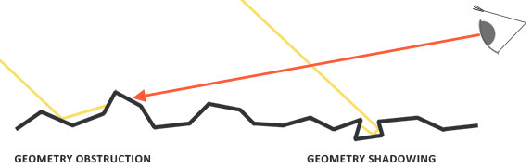
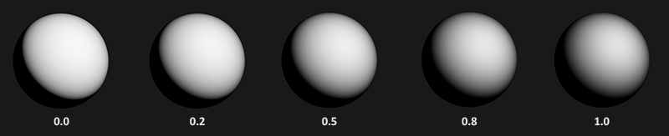

BRDF: Geometry Function
$G(n,v,k)=\frac{n ⋅v}{\left(n⋅v\right)\left(1−k\right)+k }, k=\frac{{\left(α+1\right)}^{2}}{8}$
$G=G\left(n,v,k\right)G(n,l,k)$
跟Roughness，法线，视角方向，光线方向相关

Slide 15

BRDF: Fresnel Function
根据观察角度得出被反射的光线所占的比例
$F=F_{0}+\left(1 −F_{0}\right){\left(1 −\left(h⋅v\right)\right)}^{5}$
$F_{0}是$平面的基础反射率。越是朝球面掠角看，越明显。
金属：$F_{0}=mix\left(F_{0},surfaceColor.rgb, metallic\right)$

Slide 16

直接光照和间接光照
$L_{o}\left(p, w_{o}\right)=∫f_{r}\left(p, w_{i}, w_{o}\right)L_{i}\left(p,w_{i}\right)n{⋅w}_{i}dw_{i}$
直接光照部分相对比较好处理，积分就是离散求和
对于间接光部分，通常有两种解决方案：
对于静态物体，用lightmap
对于动态物体，以IBL的形式提供

Slide 17
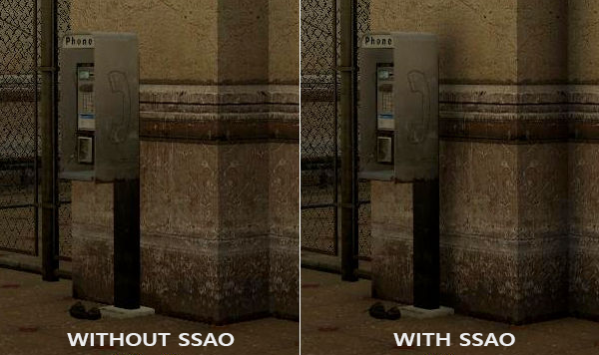
Ambient Occlusion
增加细节，主要影响的是间接光，调整不同位置间接光的强度

Slide 18
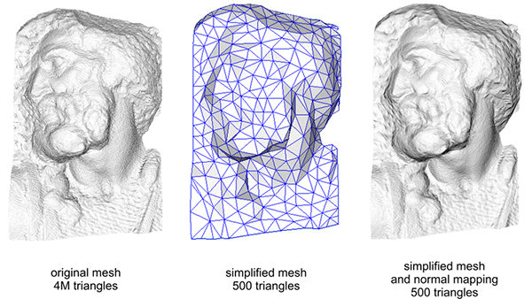
法线贴图
模型由三角面组成，细小的三角面逼近模型的真实表面情况
实时渲染领域，受限于性能，要控制面数，即模型上三角面的个数

Slide 19
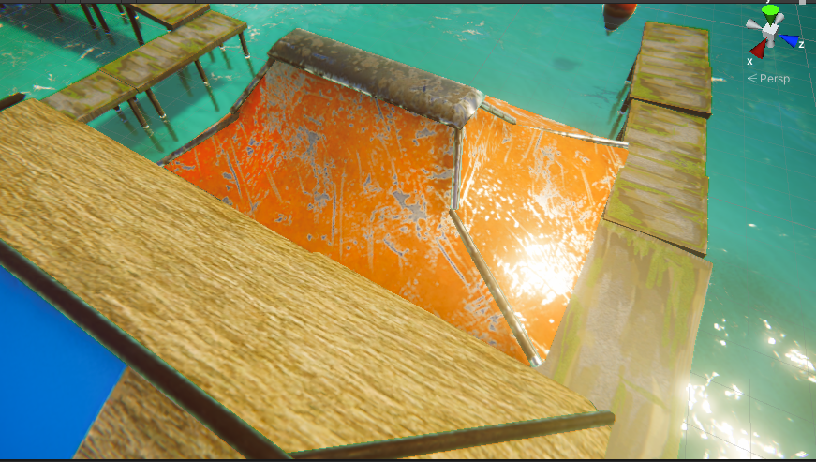
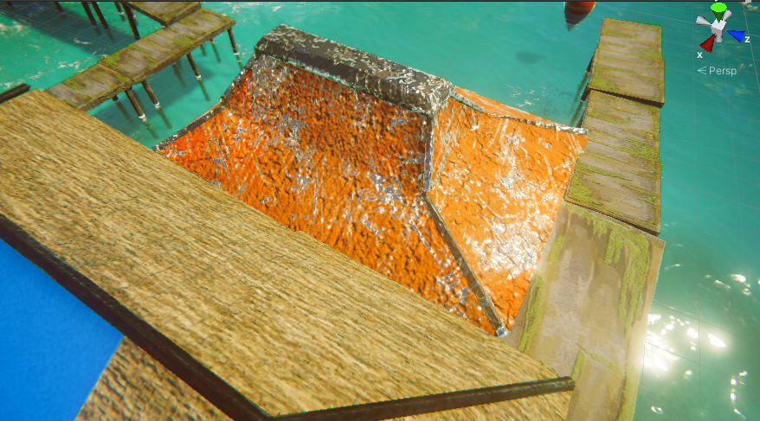
法线贴图
从高模中烘焙生成法线贴图，增加细节

Slide 20
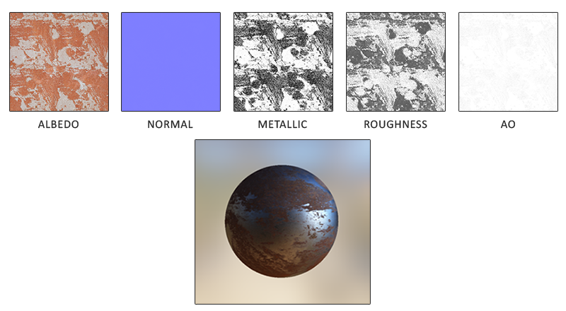
PBR贴图

Slide 21
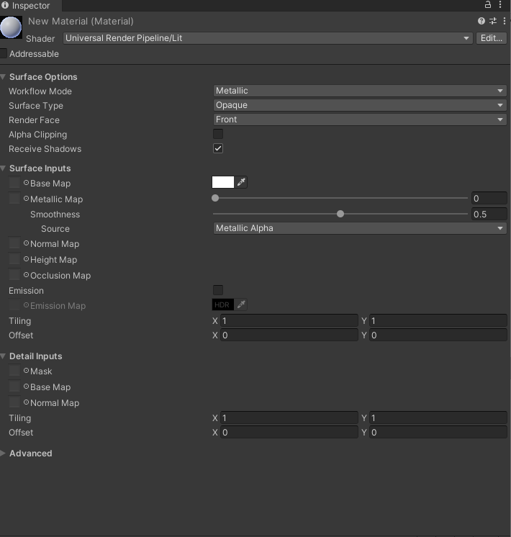
Unity PBR光照调整

